Slide 1
融创富文本音视频集合的文档社区平台的设计与实现
答辩人：李世娇
指导老师：任兆刚
答辩日期：2025-06-06

Slide 2
目录
项目简介
功能演示
详细设计
用户端
管理端

Slide 3
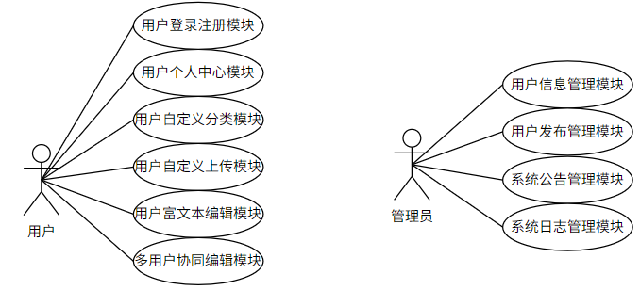
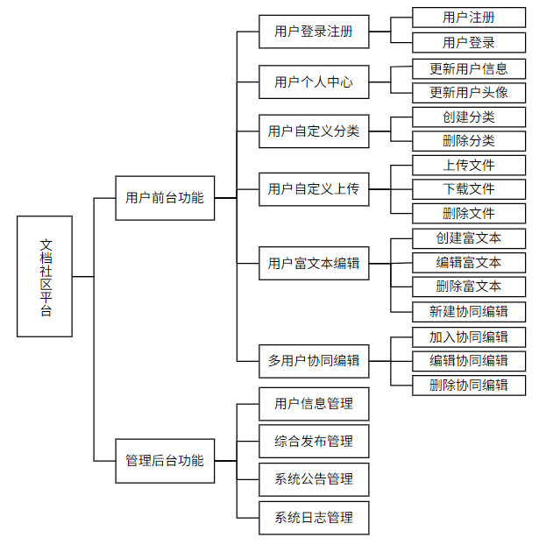
系统用例图
项目简介
“新增发布”页面
“新增发布”
“协同编辑”
用户端
用户登录注册
用户个人中心
用户新增发布
用户协同编辑
管理端
用户信息管理
新增发布管理
协同编辑管理
系统公告管理
系统日志管理
“协同编辑”页面
（自定义分类、自定义上传、富文本编辑）
“新增发布”页面
功能结构图
“协同编辑”页面
“新增发布”
“协同编辑”

Slide 4
项目简介
随着互联网技术的飞速发展，信息传播与共享的方式日益多元化，传统 文档社区平台已经难以满足用户对丰富信息的需求。因此，设计一个融合了富文本、 音视频的创新型文档社区平台，具有重要的现实意义。本次设计的主要内容是，实现一个功能完备、界面友好的文档社区平台。（“融创富文本音视频集合的文档社区平台”）
功能实现：文件上传、文件下载、音频预览、视频预览、富文本编辑、协同编辑

Slide 5
功能演示
用户
登录/注册---->个人中心---->新增发布---->协同编辑（张三）
管理
登录/注册---->管理用户---->管理发布---->管理协同---->公告日志（admin）
功能实现：文件上传、文件下载、音频预览、视频预览、富文本编辑、协同编辑

Slide 6
详细设计——整体介绍：技术框架
基于 Vue+SpringBoot 的前后端分离项目
前端--------------------------后端--------------------------数据库
Vue+Element
Springboot+MyBatis
MySQL
v-if、v-for、v-bind、v-model
@click、@change、sync、await
request . post、request . get …
Controller、Service、Dao/Mapper、Entity…
INSERT、SELECT、
UPDATE、DELETE …
绑定数据
绑定事件
发送请求
…
接收请求
编写方法
编写SQL
…
存储数据
操作数据
…

Slide 7
详细设计——整体介绍：功能实现
返回结果
Result封装
用户
前端--------------------------后端--------------------------数据库
发送请求
Request封装
调用接口
Params封装
操作数据
基础CRUD：1.新增、2.查询、3.编辑、4.删除
Controller--->Service--->Dao/Mapper--->Entity…
应用示例：管理端（增删改查）、系统公告（增删）、分类信息（增删）、个人中心（编辑）
依次实现：1.登录注册、2.日志记录、3.文件接口、4.富文本编辑、5.协同编辑
其他
应用示例：个人中心页面（文件接口）、新增发布页面（文件接口+富文本编辑）、协同编辑页面（协同编辑）

Slide 8
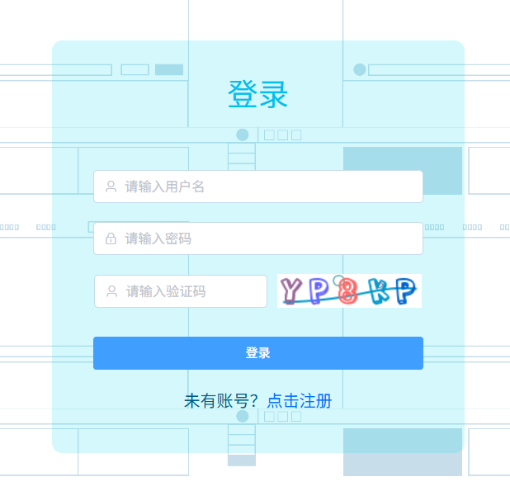
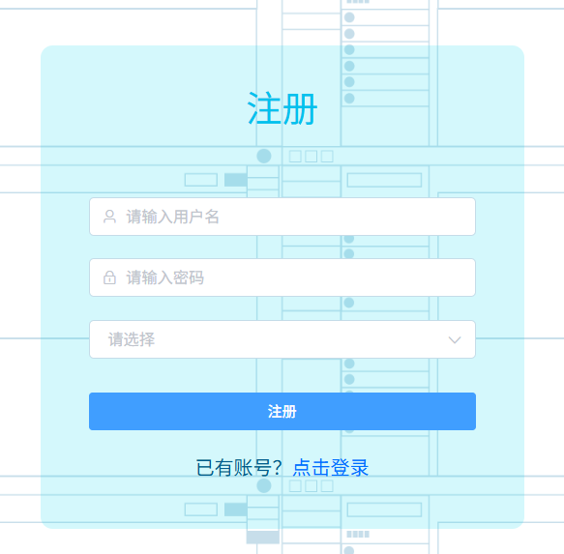
详细设计——登录注册

Slide 9
详细设计——登录注册
用户
前端
后端
数据库
用户名、密码、验证码
发送请求
接收数据
操作数据库表
生成随机数
Math.random()
” easy-captcha” 验证码：
根据随机数生成图形验证码
JWT 拦截器：
用户登录前拦截登录注册除外的全部页面
登录成功后生成 token（载荷、有效期、密钥）
新增注册用户
查询登录用户
…
保存token
localStorage.setItem()
注册验证：
用户名是否存在、是否重复
密码、角色是否存在
登录验证：
用户名、密码、验证码是否正确
访问页面验证：token 是否有效
渲染视图
返回结果
返回结果

Slide 10
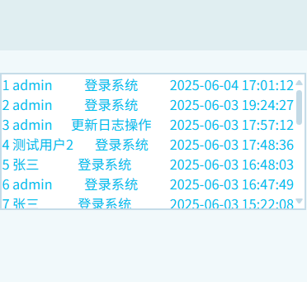
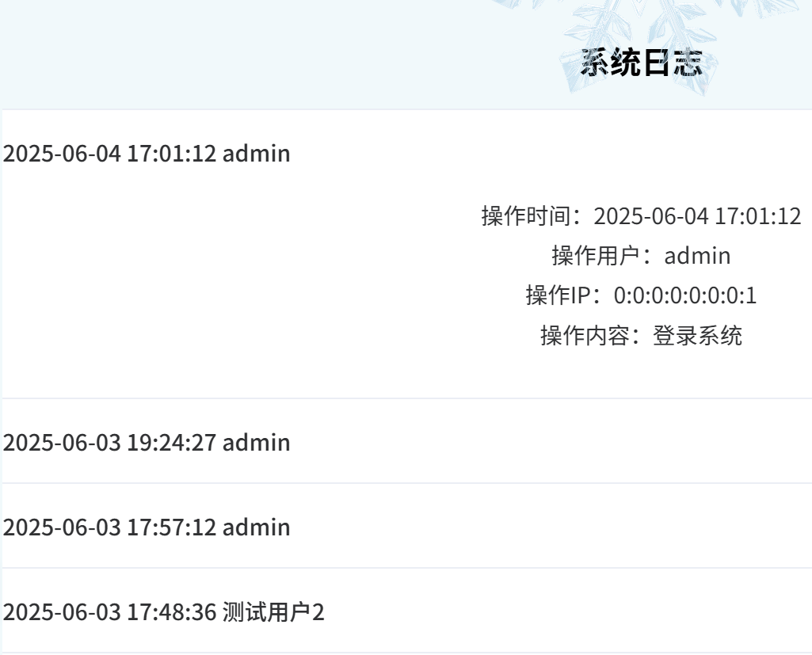
详细设计——日志记录

Slide 11
详细设计——日志记录
用户
前端
后端
数据库
登录、新增、删除 …
发送请求
接收数据
操作数据库表
@AutoLog 自定义注解：
用于自定义用户操作的日志内容，
如 @AutoLog("登录系统")
@Around 环绕注解：
环绕注解用于监听目标注解方法的执行，
当目标方法执行，则会启动拦截，优先执行环绕注解方法
@Around("@annotation(autoLog)")
新增日志记录
查询日志记录
…
AOP 拦截机制：
执行环绕通知的拦截方法，
获取操作内容 autoLog.value()
获取操作用户 JwtTokenUtils.getCurrentUser()
获取操作IP HttpServletRequest.getRemoteAddr()
获取操作时间 DateUtil.now()
渲染视图
返回结果
返回结果

Slide 12
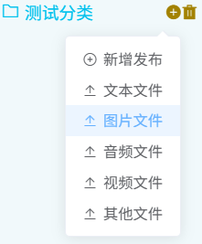
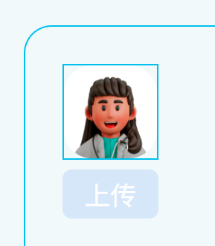
详细设计——文件接口

Slide 13
controls v-if="file_type === 'audio'"
详细设计——文件接口
用户
前端
后端
数据库
上传、下载、预览 …
发送请求
接收数据
操作数据库表
文件上传标签：
<el-upload></el-upload>
action="http://localhost:8080/api/files/uploadfiles"
:on-success="uploadFile"
解析文件类型：
extension = filename.split('.').pop().toLowerCase()
if (['jpg', 'jpeg', 'png', 'gif'].includes(extension)){}
if (['mp3', 'wav'].includes(extension)){}
if (['mp4', 'avi'].includes(extension)){}
文件预览：
<img controls v-if="file_type === ‘image'" :src="file_url" />
<audio controls v-if="file_type === 'audio'"><source :src="file_url" type="audio/mpeg"></audio>
<video controls v-if="file_type === ‘video'"><source :src="file_url" type="video/mp4"></video>
this.file_url = `http://localhost:8080/api/files/${this.file_flag}-${this.file_name}`
文件上传接口：
上传时间戳 System.currentTimeMillis()
文件名 file.getOriginalFilename()
文件保存路径 FileUtil.mkdir(filePath)
文件下载接口：
以时间戳作为文件标识，确定下载文件
读取下载文件 FileUtil.readBytes(filePath)
使用输出流返回客户端 OutputStream.write(bytes)
新增文件记录
查询文件记录
…
渲染视图
返回结果
返回结果

Slide 14
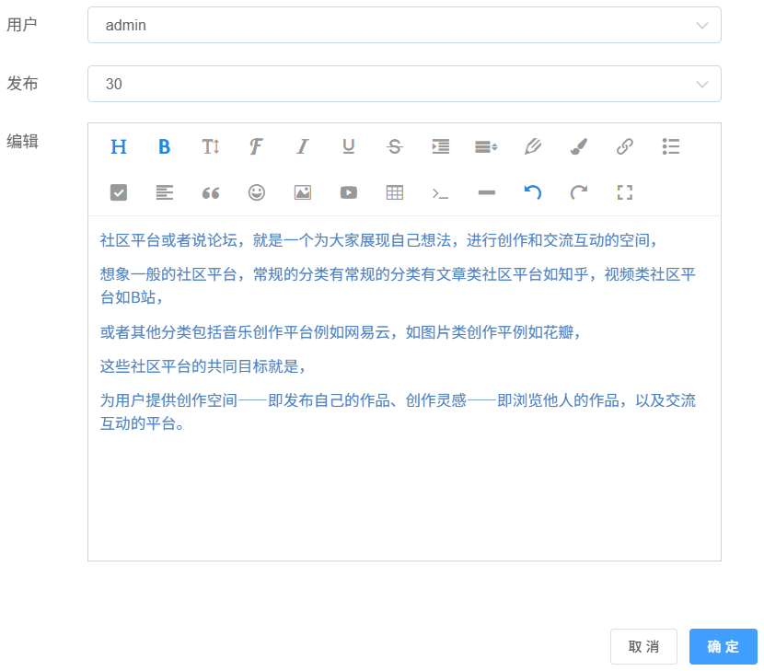
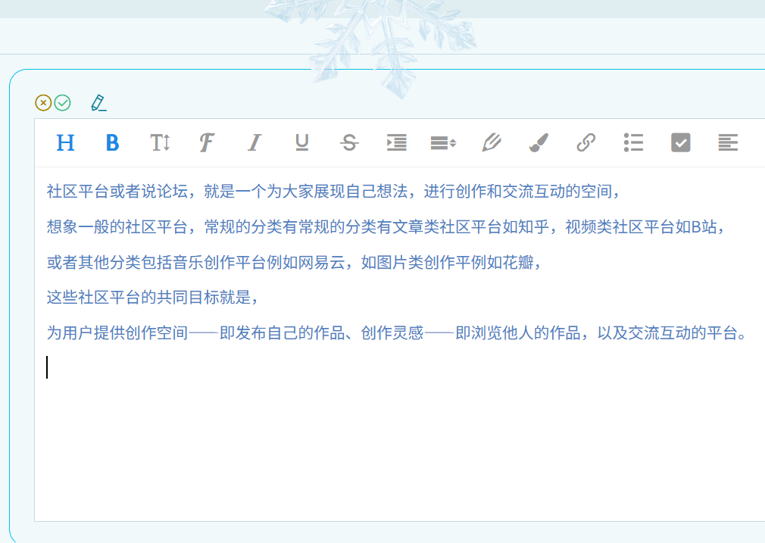
详细设计——富文本编辑

Slide 15
editor.txt.html(content)
详细设计——富文本编辑
用户
前端
后端
数据库
用户名、密码、验证码
发送请求
接收数据
操作数据库表
安装并引入” wangeditor” 编辑器：
npm i wangeditor --save
import E from 'wangeditor’
销毁旧编辑器：
editor.destroy()
editor = null
创建新编辑器：
editor = new E('#editor')
editor.create()
渲染编辑器内容：
editor.txt.html(content)
Content = editor.txt.html()
<div v-html="Content"></div>
新增编辑内容查询编辑内容
…
编辑器注意事项：
在一个页面上不能创建多个编辑器实例 （先销毁、后创建）
创建编辑器实例后，只有赋值了内容才算初始化成功（ editor.txt.html(content) ）
只有初始化成功的编辑器实例才能获取内容（ Content = editor.txt.html() ）
渲染视图
返回结果
返回结果

Slide 16
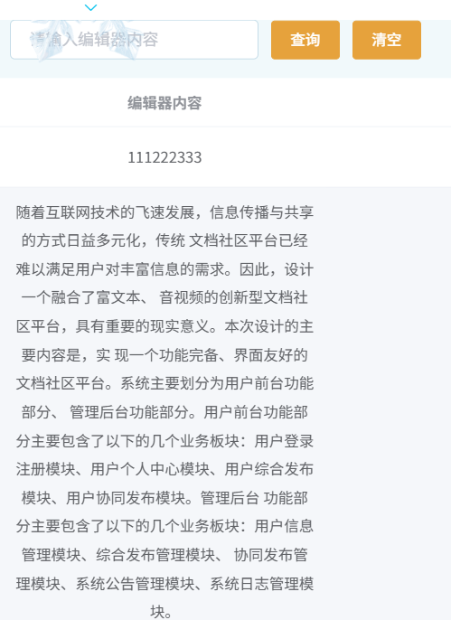
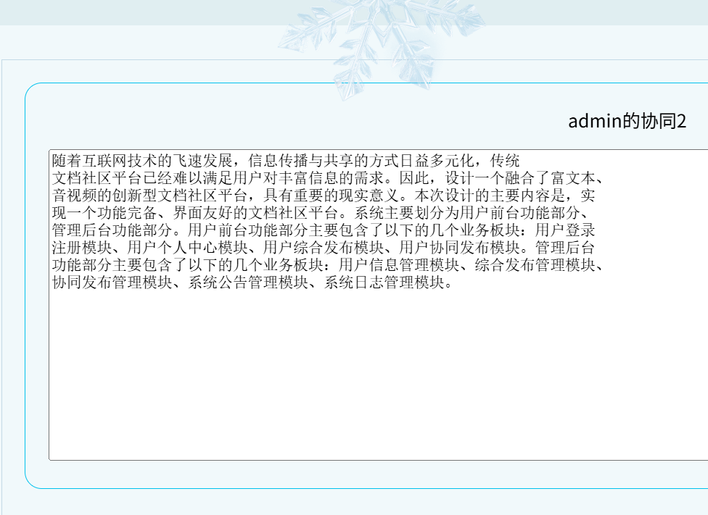
详细设计——协同编辑

Slide 17
event.data.split(',’)*
详细设计——协同编辑
用户
前端
后端
数据库
用户名、密码、验证码
发送请求
接收数据
操作数据库表
WebSocket 网络通信协议：
解决传统 HTTP 请求频繁地开启和关闭连接，
用于在客户端和服务器之间建立全双工通信，
实时同步、支持跨域
WebSocket 使用：
创建Socket连接
new WebSocket(‘ws://localhost:8080/ws/document‘)
发送Socket消息
this.socket.send(this.socketMessageSend)
处理Socket消息
this.socket.onmessage = (event) =>{}
event.data.split(',')
绑定编辑内容：
this.socketMessageSend = `${this.socketId},update,${inputvalue}`
<textarea :value="socketContent"@input="sendEditMessage(isync.id,$event.target.value)"></textarea>
WebSocket 配置：
允许来自前端localhost:8081的跨域请求
WebSocket 消息构成：
连接器ID socketId
连接器状态 update
连接器消息 content
WebSocket 注意事项：
连接器创建地址与后端配置保持一致
连接器实际上只能创建一个，
但可以通过ID标识区分不同消息的内容
新增编辑内容
查询编辑内容
…
渲染视图
返回结果
返回结果

Slide 18
恳请各位老师批评指正
答辩人：李世娇
指导老师：任兆刚
答辩日期：2025-06-06

